Slide 1
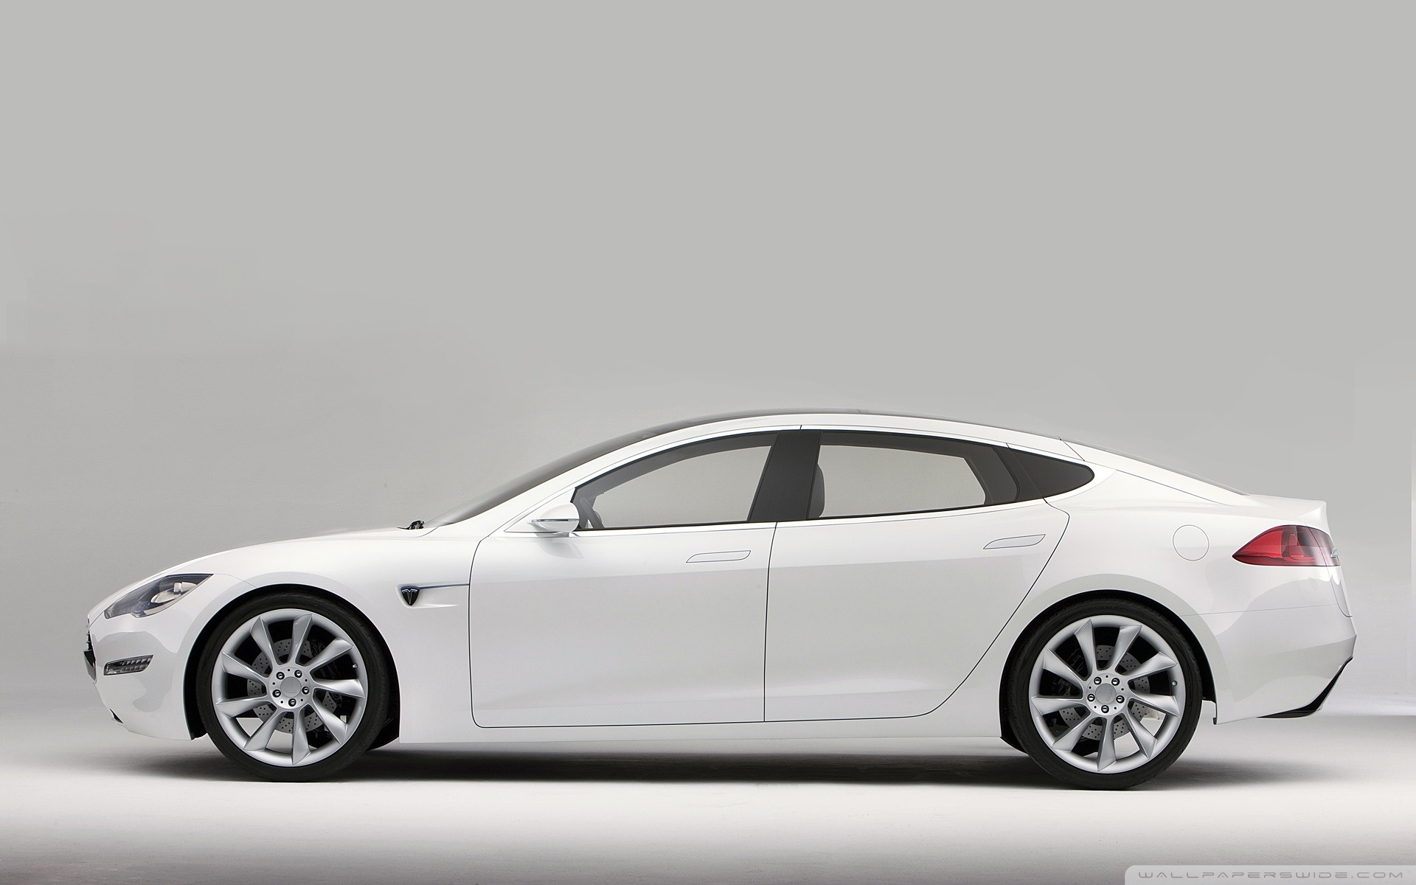
基于自动驾驶事故数据的根因分析
10215501403 沈桐乐

Slide 2
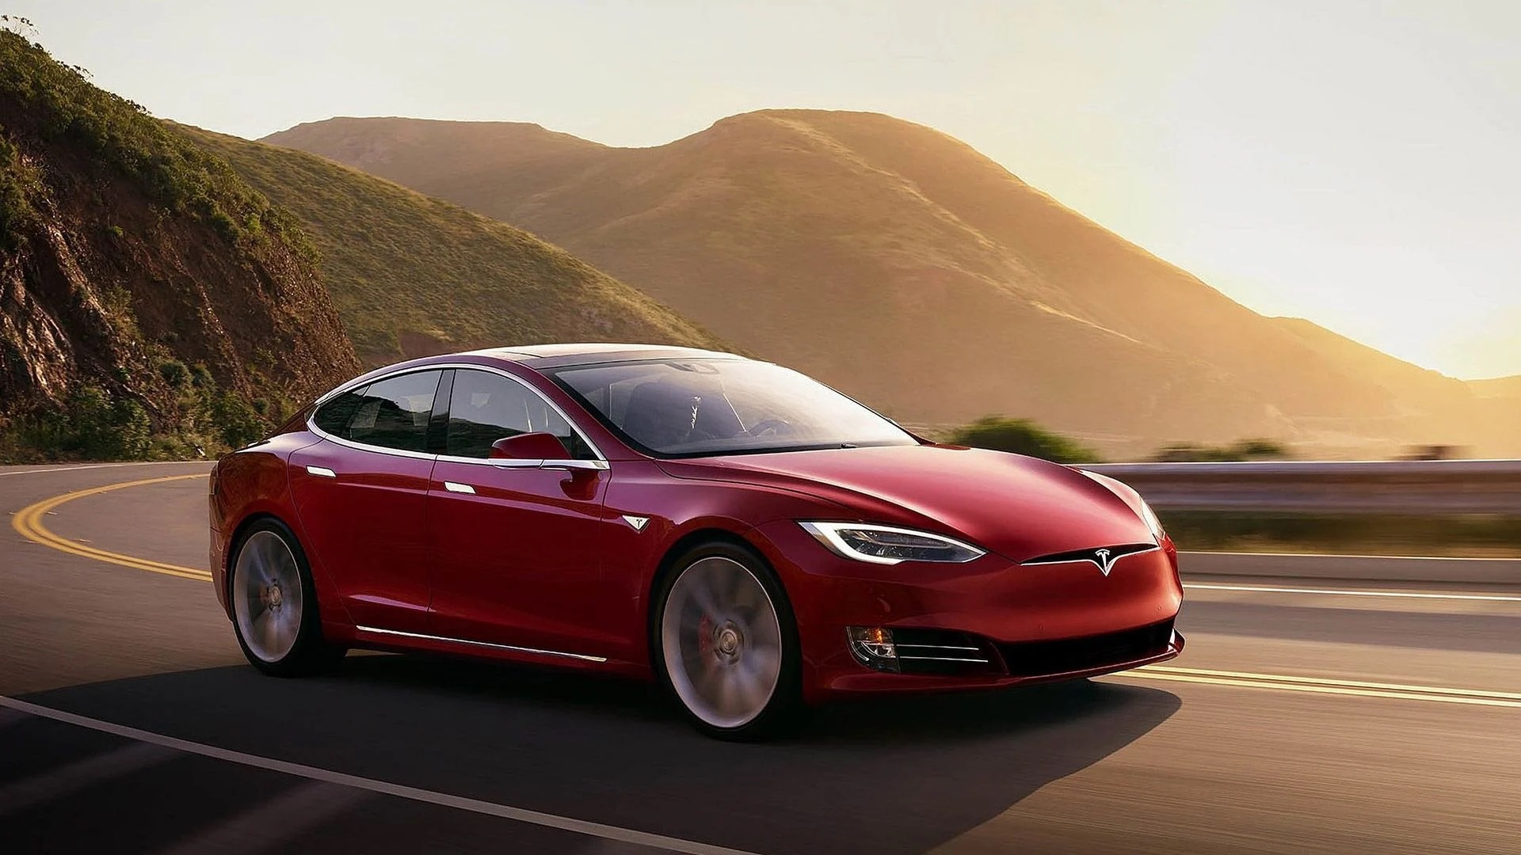
目录
研究背景和数据来源
数据预处理
数据统计展示
根因分析

Slide 3
1. 研究背景和数据来源
Backgrounds & Data Sources

Slide 4
研究背景
近些年来，购买和驾驶新能源汽车逐渐成为一种趋势，研究自动驾驶领域也是一个非常热门的方向
然而，由于技术的不成熟等种种原因，事故频发的自动驾驶系统让人们逐渐担忧
本次实验是站在一个数据学生的视角，通过对于数据的研究来浅探事故背后的原因

Slide 5


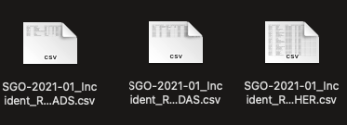

数据来源
NHTSA（美国国家公路交通安全管理局）

Slide 6
2. 数据预处理
Backgrounds & Data Sources

Slide 7
数据预处理
数据清洗，主要包括无关数据剔除，清洗无效数据，非数字变成数字，以上主要依赖pandas库
数据划分，把强相关的类型放在一组当中，比如天气情况的矩阵
相关数据切片：制造年份，里程数，天气情况…
原始数据
无关数据：特征码，上报者信息…

Slide 8
3. 数据统计展示
Display

Slide 9
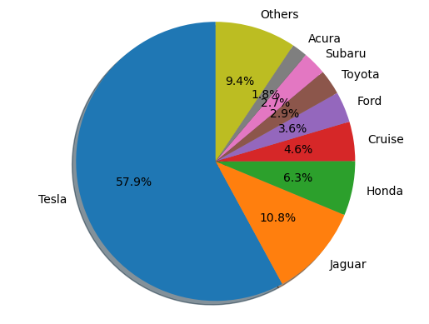
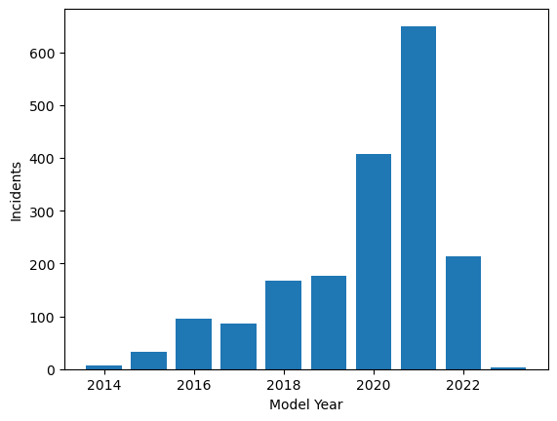
制造厂商
模型年份

Slide 10
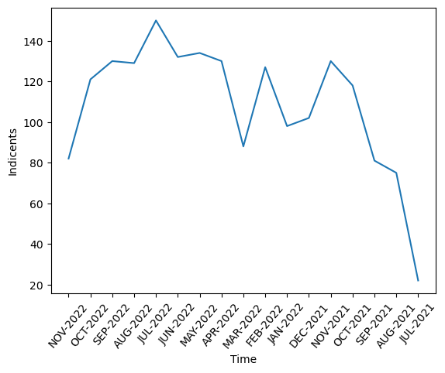
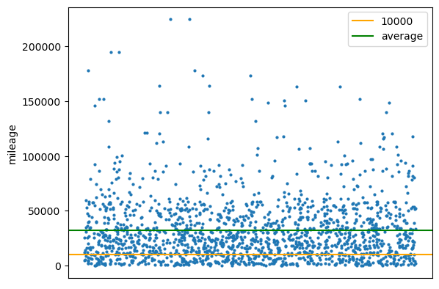
里程数
报错月份

Slide 11
4.数据处理和根因分析
Data Process & RCA

Slide 12
根因分析（RCA）
Root Cause Analysis，主要用于定位问题的根本原因，是近些年来自动化领域兴起的一种研究方向
在本次实验中使用主要是为了研究，哪些因素的组合最有可能导致事故的发生

Slide 13
Input = matrix(factors)
Output: Rank(Combination(factors))

Slide 14
数据处理：降维
RCA本质是一个NP问题，比如一共有n个影响因素，则每个因素有/没有就会产生至少$2^{n}$种可能的结果，随n呈指数关系
想要尽可能地加速算法，在计算之前，我们就需要想办法让每个事故所带的因子的信息量尽可能减少，与此同时尽可能地保留信息，也就是聚类降维
经过预处理一共有13个影响因素

Slide 15
降维前因子
降维后因子（降维方法）
里程数(inf)
报错时间(inf)
限速情况(inf)
撞车速度(inf)
行驶路况(5)
行驶路面(10)
光照情况(6)
天气情况(2*9)
撞车对象(12)
撞车之前的自动操作(12)
实际损坏区域(10*2)
区域压力值(10*2)
气囊释放情况(2)
超速(2，大小判断)
路面干湿(2，分类成干和下雨等不干的情况）
气囊打开情况(2)
传感器误差(2，通过矩阵1范数的距离分类，参数为距离阈值)
天气情况(2，通过加权和矩阵乘法，参数为权重向量)
光照情况(3 光照良好/一般/很差, 聚合光照和时间，赋予权重)
速度情况(3 ,简单数值分类，参数为超速值)
撞车对象(3, 大/小/其他，根据对象体型分类）
里程数(3 ,简单数值分类，参数为汽车寿命阈值)
自动移动操作(3,直行/非直行/静止)
路种类(4,高速/普通路面/复杂路段/其他)

Slide 16
哪怕经过降维处理，在这种情况下也需要$3^{5}×4^{5}×5=1244160$种组合，数据处理已经做到极限了，必须要优化算法

Slide 17
搜索树和剪枝
Factor A
A1
A2
A1
0
Factor B
A1,B1
A1,B2
…….
0,Bn
…….

Slide 18
优化和剪枝算法：排序
把因子的维数从小到大排序，由于剪枝的可能性存在，这样做可以让接近根节点的地方分支尽量少
$$sort(factors,ascending=True)$$

Slide 19
基于影响的剪枝
如果因子所占有的子空间过小，那么该因子不可能对数量有区分度
同理，该因子的所有子树也满足这个条件，所以可以直接剪去因子树
Factor A
if size(factor[b].space) < size_threshold:
cut(node(factor[b]))
A1
A2
A1
0
Factor B
A1,B1
A1,B2
…….
0,Bn
…….

Slide 20
基于分离度的剪枝
如果因子分布不具有足够的分离度，则该因子可以忽略
分离度是对p.d.f进行度量的一种方式，本次采用的是信息熵作为分离度
Factor A
if iso_power(distribute(a1,…,an)) <
iso_threshold:
remove(node(a1,…,an))
A1
A2
A1
0
Factor B
A1,B1
A1,B2
…….
0,Bn
…….

Slide 21
结果证明，两种剪枝方法的组合是非常有效的，最后的组合数降到了15189，剪枝率达到了98.78%！

Slide 22

结果排序
当搜索树达到了最底层的时候，需要把组合放置到一个集合当中排序，而排序的依据就是聚类结果的显著程度，本次实验采用了KL散度作为距离的度量，再通过归一化方法得到好看的结果

Slide 23
4.总结和改进
Conclusion & Improvement

Slide 24
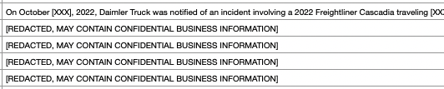
总结
本次实验主要思考和复现了自己的RCA算法，经历了一个数据处理的全流程
对于RCA算法还有很多的改进空间，比如粒度分析，评估函数，聚类方法等等，也是当前世界上RCA技术的主要难点所在
由于大部分数据基于公开数据集，有一些关键数据被厂商保留，但是该算法是有很强大的商用前景的，数据集本身空间的增加能让结果更加好看

Slide 25
参考算法
iDice算法，[ICSE’16],微软亚洲研究院
Adtributor, ICSE’16& Recursive Adtributor
HotSpot, IEEE ACCESS 18
如果有兴趣的话可以看一下这几篇算法论文，思想非常巧妙！

Slide 26
Thanks!!

